Slide 1
Prayer Meeting for Persecuted Church Worldwide
전세계 박해 받는 교회를 위한 오픈도어 기도회/2023년 3월 21일(화) pm7:30-8:30/Zoom 회의 ID 4286956103

Slide 2
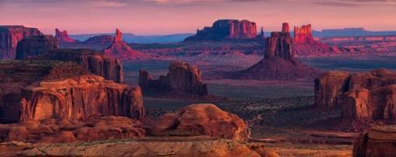
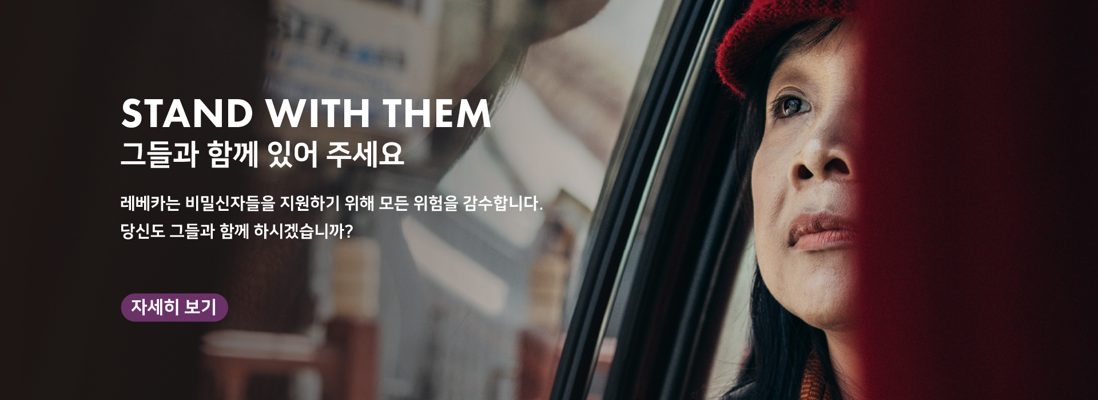

순서
찬양 5’
영상
OPENDOORS CORE VALUE(5’)
2023 World Watch List (5’)
소그룹 나눔 15’
박해 받는 교회를 위한 기도(30’)

Slide 3
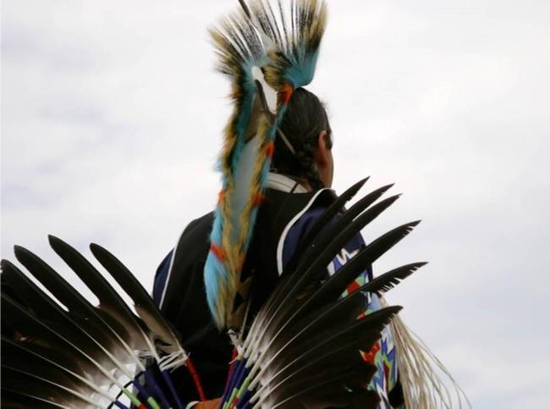

오픈도어 영상
순서

Slide 4

OPEN DOORS CORE VALUE/핵심가치 (3’)
1. 우리는 그리스도의 몸의 지체이다.
We are part of the Body of Christ.
2. 우리는 박해 받는 교회를 섬긴다.
We are Persecuted Church driven.
3. 우리는 성경의 사람이다.
We are people of the Bible.
4. 우리는 기도의 사람이다.
We are people of prayer.
5. 우리는 믿음으로 살며 사역한다.
We live and work by faith.
6. 우리는 예수 그리스도와 그의 지상명령에 헌신한다.
We are devoted to Jesus Christ and His commission.
7. 우리는 오직 하나님의 영광을 위해 사역한다.
We are motivated solely for the glory of God.

Slide 5
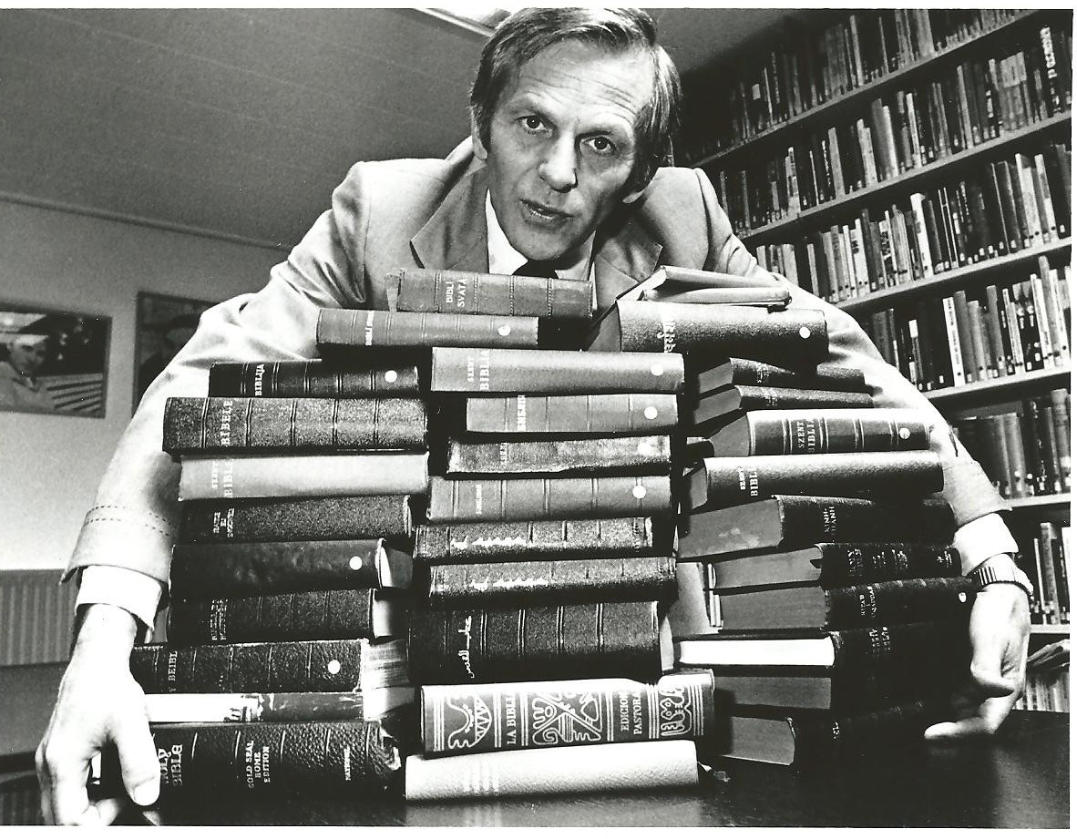
OPEN DOORS
CORE VALUE 2
핵심가치 2 ???

Slide 6

박해 받는 교회를 위한 기도(30')
Prayer for Persecuted Church

Slide 7
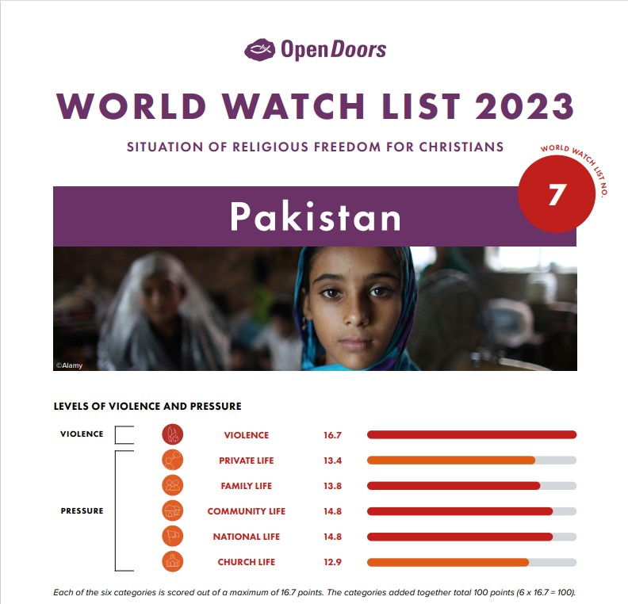
WWL 박해순위 7위 국가/Pakistan
"내 이름으로 불려지는 모든 자 곧 내가 내 영광을 위하여 창조한 자를 오게 하라 그 를 내가 지었고 그를 내가 만들었느니라" (이사야 43:7)
오픈도어는 파트너 교회의 네트워크를 통해 페르시아만 국가들에서 활동하고 있지만, 보안상 의 이유로 우리가 어디서 무엇을 하는지 말할 수 없습니다.
파키스탄의 기독교인들은 2등 시민으로 간주되며 삶의 모든 면에서 차별을 받습니다.
천하고 더럽고 천박하다고 여겨지는 직업은 당국에 의해 기독교인에게만 허용됩니다. 계속해서 그들을 사회의 변두리로 밀어붙입니다. 그들은 정치에서 적절한 대표성이 부족하고 작년에 교회에 대한 주요 공격은 없었지만 개인에 대한 공격은 거의 지속적으로 일어났습니다.
파키스탄의 악명 높은 신성모독법은 종교적 소수자(무슬림 소수자 포함)를 대상으로 하지만 특히 기독교 소수자에게 영향을 미칩니다. 인구의 1.8%에 불과한 기독교인. 신성모독 사건의 수가 증가하고 있으며 기독교(및 기타 소수 종교) 소녀들이 납치, 학대 및 강제로 이슬람으로 개종하는 사례도 증가하고 있습니다.
기독교 공동체는 이 지역에서 활동하는 이슬람 극단주의 단체와 이들 단체를 달래는 정부 사 이에 점점 더 갇힌 느낌을 받고 있습니다. 그들은 자신의 권리를 보호할 신뢰할 수 있는 기관이 없으며 취약하다고 느낍니다.

Slide 8
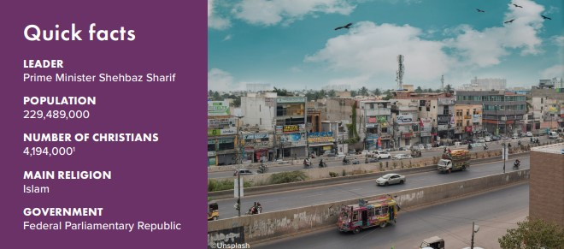
WWL 박해순위 7위 국가/Pakistan
기도제목
파키스탄의 신성 모독법이 바뀌어 기독교인들이 무고로부터 안전해질 수 있도록
가정폭력을 당하는 여성들과 강제로 결혼을 하게 된 소녀들의 보호를 위해.
하나님께서 남편들의 마음을 부드럽게 하사 이 소녀들을 향한 불쌍한 마음을 가질 수 있도록

Slide 9
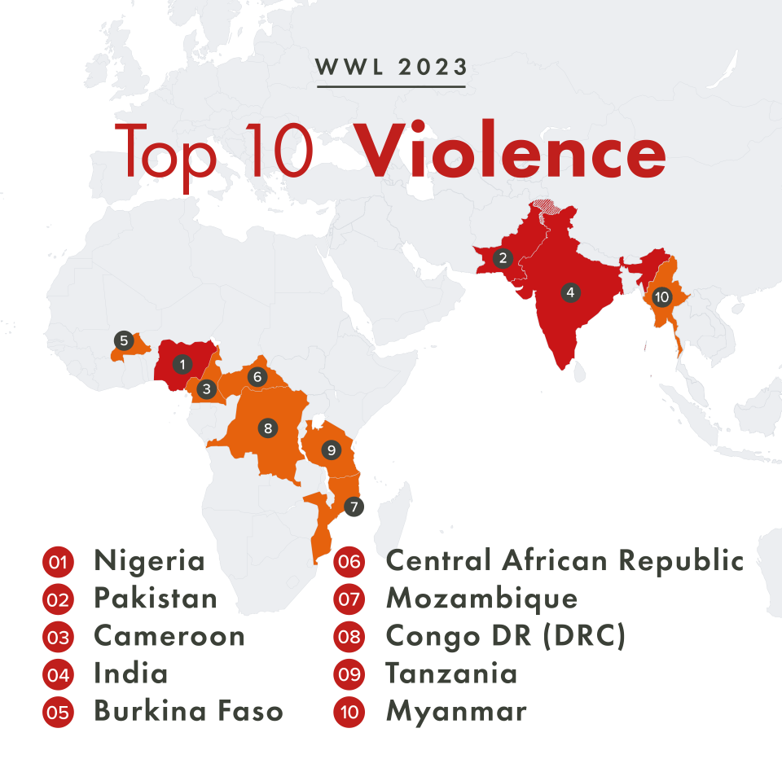
Arise Africa - Standing Up To Violent Persecution
아프리카여 일어나라—폭력적 박해에 맞서서
콩고민주공화국(DRC): 폭력으로 수십명이 목숨을 잃었다.
사하라 이남 아프리카에서 폭력이 발생하는 주요 원인은 이슬람 무장단체 때문입니다. 반군단체인 연합민주군(Allied Democratic Forces)은 수년간 콩고민주공화국에서 활동하고 있으며 이슬람국가(IS)에 충성을 맹세하고 있습니다.
우리 필드 사역자들에 따르면 ADF 무장세력은 지난 주 다수의 공격으로 40명 이상을 살해한 배후로 주목받고 있습니다.
금요일 한뉴스에 따르면 이슬람 국가가 적어도 35명의 "기독교인"을 죽였다고 말하면서 적어도 한 건의 공격에 대해 책임이 있다고 보도했습니다.
콩고민주공화국은 2023년 WWL에서 37위로 1년 전보다 3계단 상승했습니다. 하지만, 기독교인들이 가장 높은 수준의 폭력에 직면한 10개국 중 하나입니다.

Slide 10
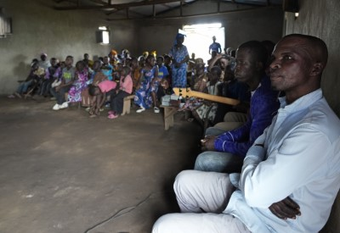
이번 공격으로 가족을 잃은 사람들을 위해 기도합니다. 하나님의 영이 그들을 위로하고 강하게 하길 원합니다.
정부 전체와 동부 콩고의 보안군을 위해 기도합니다. - 그들이 취약한 지역사회를 보호하고 시민들을 보호하며, 이러한 불안에 신속하고 합법적으로 대처할 정치적 의지를 가질 수 있도록 기도합니다.
가브리엘* 목사는 "우리는 그리스도 안에 있는 형제자매들이 우리를 위해 기도함으로써 우리를 도와줄 것을 요청합니다."라고 말합니다:
그는 "먼저 하나님께서 우리 지역에 남아 있는 불안한 상황에서 우리를 구원해 주시기를 기도해 달라"며 "우리는 평화가 없고 교회가 더 이상 잘 운영되지 않는다"고 말합니다.“
"두 번째로, 이주한 그리스도인들은 실향민들의 삶이 너무 힘들기 때문에 삶의 여러 유혹에 빠질 수 있습니다. 이들이 신앙을 버리지 않도록 기도해 주세요. 하나님께서 실향민들이 신앙에 충실할 수 있도록 도와 주시기를 바랍니다.
"셋째, 그리스도인들이 떠나고 교회들도 문을 닫을 때 하나님의 교회를 굳건하게 지킬 수 있도록 도와 주세요. 지금은 발전이 없지만 언젠가 기독교인들이 마을로 돌아와 주님의 일을 계속할 수 있도록 하나님께서 도와 주시기를 바랍니다.“
넷째, 불안감 때문에 소명을 버리지 않도록 하나님의 종들을 인도해 주세요. 형제자매 여러분, 기도로 우리를 도와주십시오. 하나님께서 당신을 축복하시기를 바랍니다.“
동부 콩고,교회에서 예배드리는 크리스챤들

Slide 11
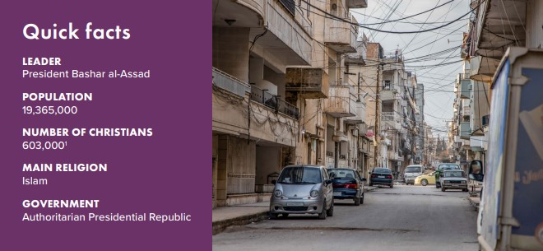
전심으로 시리아의 온전한 구호활동과 회복을 위해서 기도합니다.
시리아 사역 기획안
-향후 6개월간 취약계층을 위한 현금 바우처 지원;
- 현재 집에서 살 수 없는 사람들에게 임대료 지원;
- 가족, 청소년 및 어린이를 위한 보호소 운영;
- 기독교 학교 및 병원/진료소 재활;
- 어린이에게 친숙한 공간 마련;
- 응급 처치 트라우마 치료;
- 무너진 비즈니스 복구
- 생계 프로젝트/소득 창출
- 여성 교육 확대(기존 프로그램 기반)
- 스포츠 사역 신장 (기존 프로그램 기반)
- 기독교 진료소 지원(약품 및 장비)
• 우리는 위에 언급한바와 같이 수혜자 수를 파악하고 있습니다. 팀의 열망은 적어도 알레포와 라타키아(총 50,000명)에 있는 모든 크리스찬과 다음은 북시리아의 MBB 그룹을 섬기는 것입니다.

Slide 12



박해 받는 교회를 위한 기도가 이 땅에 요원의 불길처럼 뜨겁게 일어나기를 기도합니다.
오픈도어
북한선교학교
STAND WITH THEM
오픈도어 1,300여 명의 사역자들이 브라더 앤드류의 길을 따라 믿음과 용기를 잃지 않고, 겸손하게 박해 받는 교회를 잘 섬길 수 있게 하옵소서!
황자경, 배수현, 민태홍, 김하영 간사들을 축복하시고, 오픈도어의 소명을 따라 헌신하도록
예수의 제자의 길을 끝까지 걸어가게 하옵소서!
모든 참가자들의 주님의 마음을 품고, 북한선교의 사명을 일깨우는 은혜가 있게 하옵소서!
준비된 강사들을 통하여 아버지의 긍휼한 마음을 잘 전달되게 하옵소서!
오픈도어를 통하여 마음이 하나되는 은혜의 강물이 흘러 넘치기를 기도합니다.
북한에 억류되어 있는 김정욱(2013), 김국기(2014), 최춘길(2014)선교사, 탈북민 출신 김원호(2016), 함진우(2016), 고현철(2016), 그리고 조선족 사역자들의 조속한 석방을 위해 기도합시다.
레베카의 뒤를 이은 현장사역자들과 북한여성들을 하나님이 보호하시고, 치유하시고, 새로운 지도자로 세워 주시기를 함께 기도합시다.

Slide 13
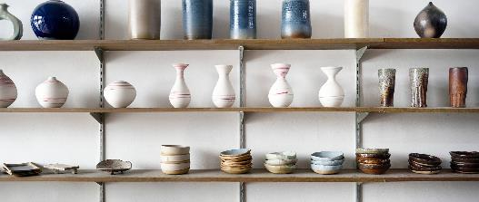

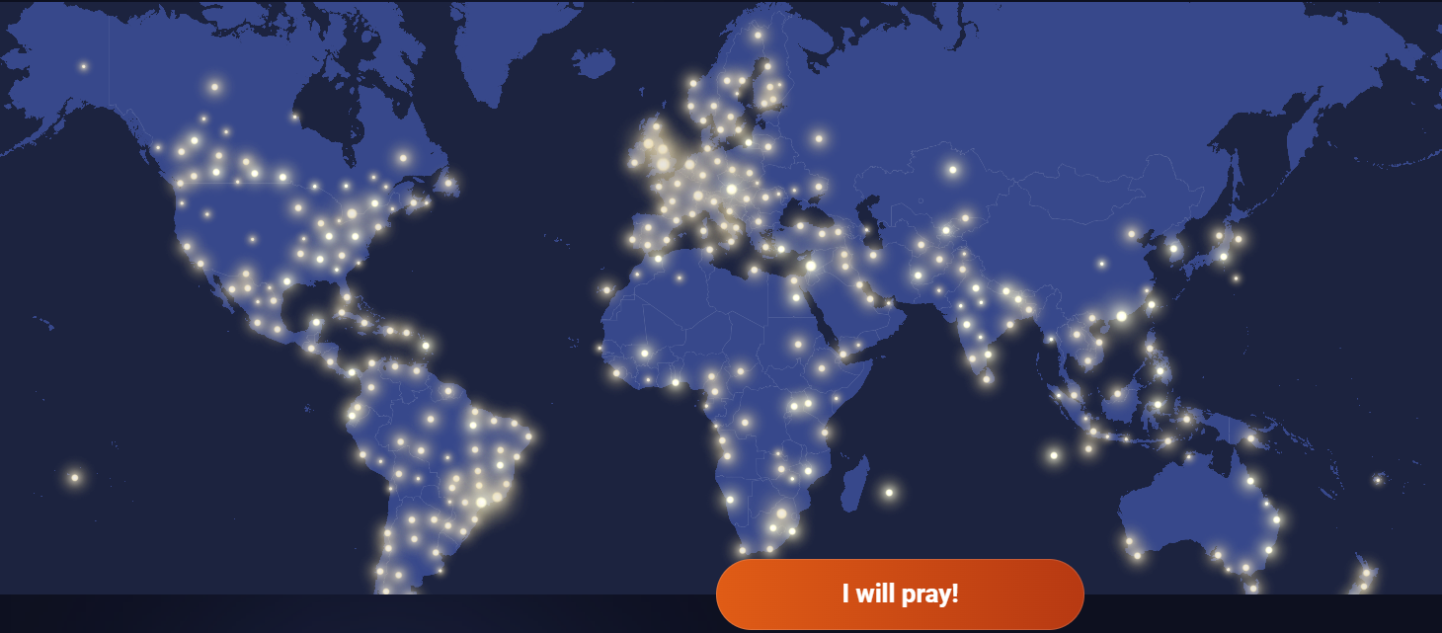
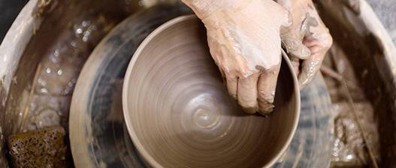
알림
1. 2023년에도 박해 받는 교회를 위한 오픈도어 기도모임은 계속됩니다. 우리가 박해 받는 교회를 위해 기도할 때 하나님이 우리의 필요를 채워 주실 것입니다.
2. 시리아와 이라크를 위한 희망의 백만기도캠페인은 계속됩니다. www.makehopelast.org을 주위분들과 공유해 주셔서 기도의 불을 밝혀 주세요!!!
3. 모임 기도시간을 조정하여 7:30에 시작합니다. 다음 기도시간은 2023년 3월 28일 (화) pm 7:30 - 8:30입니다.

Slide 14

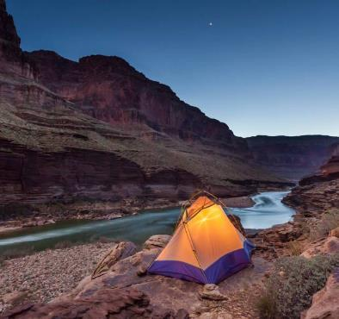
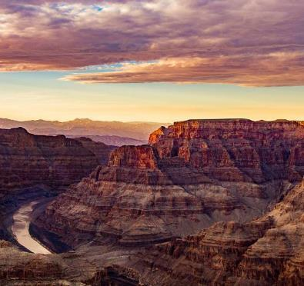

감사합니다
김경복선교사
odsk@opendoors.or.kr
http://opendoors.or.kr

